Slide 1







Học thuyết Nhân vị trọng tâm: Carl Roger
TS. Ngô Xuân Điệp
Tham khảo bài giảng Ths. Võ Nhật Huy

Slide 2
TIỂU SỬ TÁC GIẢ
Sinh trưởng trong một gia đình có truyền thống tôn giáo hà khắc, cấm đoán
=> sống bằng quan điểm của người khác => muốn nổi loạn
Cha mẹ quan tâm và yêu thương một cách tế nhị nhưng dành nhiều tình cảm cho anh hơn
Ít có các tương tác xã hội ngoài gia đình => cảm thấy cô đơn
Notes:
Roger không nói “Làm một con người bạn thự sự là” mà ông nói “ Đặc ân của cuộc đời là trở thành con người bạn thực sự là” . Động từ “Trở thành” muốn nói hành trình hiện thực hoá bản than là hành trình thăng tiến, hoá than chưa không phải hành trình để going ai, hay bắt chước ai, cho dù đó có là Chúa hay Phật

Slide 3
TIỂU SỬ TÁC GIẢ
Năm 12 tuổi, gia đình dọn về nông thôn sống => đam mê về khoa học và nông nghiệp
Tốt nghiệp ngành nông nghiệp, muốn trở thành linh mục nhưng sau đó chuyển hướng sang tâm lý lâm sàng
Khởi xướng “Liệu pháp thân chủ trọng tâm” trong tâm lý trị liệu

Slide 4
Khuynh hướng tạo thành (Formative tendency)
- Cả chất vô cơ lẫn hữu cơ đều có khuynh hướng tiến hóa từ đơn giản đến phức tạp
Vũ trụ có năng lực sáng tạo gọi là khuynh hướng tạo thành.
VD: từ hỗn mang trải qua quá trình tạo thành, tạo nên các vì sao dải ngân hà, đơn bào đến vật hữu cơ
- Con người tiến từ vô thức tiền sử đến ý thức cao

Slide 5
Khuynh hướng hiện thực hóa mọi tiềm năng (Actualizing Tendency)
- Có trong tất cả mọi con người: khuynh hướng hoàn thành và hiện thực hóa tất cả mọi tiềm năng
- Là động cơ duy nhất có nơi con người. VD: Nhu cầu thỏa mãn cái đói, diễn tả những tình cảm sâu xa, chấp nhận mình….
- Con người là thực thể tòan diện → hiện thực bản thân bao hàm con người tòan diện: thể lý, trí tuệ, ý chí, tình cảm, ý thức, vô thức

Slide 6
Khuynh hướng hiện thực hóa mọi tiềm năng (Actualizing Tendency)
Bao hàm trong khuynh hướng này có 2 nhu cầu:
- Nhu cầu duy trì tình trạng ổn định (maintenance), mặt tiêu cực là duy trì tình trạng trì trệ cũ, chống lại sự thay đổi, khăng khăng bảo vệ hình ảnh đã có về bản thân, bóp méo những kinh nghiệm không khớp với hình ảnh đó

Slide 7
Khuynh hướng hiện thực hóa mọi tiềm năng (Actualizing Tendency)
Nhu cầu cải thiện (enhancement) – Biểu hiện qua học hỏi những cái mới không mang lại lợi ích trước mắt và tức thì, thậm chí có khi đau đớn và mất mát trước mắt.
- Khuynh hướng hiện thực hóa mọi tiềm năng không chỉ có ở người mà còn có ở những động vật khác và thực vật nữa

Slide 8
Khuynh hướng hiện thực hóa mọi tiềm năng (Actualizing Tendency)
- Tất cả đều có thể phát triển đến mức tối đa dưới những điều kiện tối ưu: Hòa hợp (Congruent), Thấu cảm (Empathy) và trân trọng vô điều kiện/ghi nhận tích cực vô điều kiện (unconditional positive regard)

Slide 9
BẢN CHẤT CON NGƯỜI
- Bản chất con người: tích cực, mang tính xây dựng (constructive)
- Có khả năng tiến triển tốt hơn trong điều kiện phù hợp
- Xu hướng hiện thực hóa bản thân

Slide 10
Tóm tắt
Không ý thức giá trị bản thân, không tin tưởng bản thân
Dễ tổn thương
Quan tâm tích cực có điều kiện
Sự bất tương đồng
Loạn thần kinh
Lo hãi
Phòng vệ
Kinh nghiệm thơ ấu
Quan tâm tích cực vô điều kiện
Sự tương đồng
Hiện thực hóa bản thân
Notes:
Kinh nghiệm thời thơ ấu: cách nuôi dạy của cha mẹ ảnh hưởng đến quá trình hiện thực hóa bản thân. Nếu cha mẹ quan tâm, tôn trọng, yêu thương chấp nhận con VÔ ĐIỀU KIỆN thì đứa trẻ dám là chính mình, và những gì mình trải nghiệm là thực, không cần che giấu và vì thế có thế phát huy hết khá năng của mình và HIỆN THỰC HÓA BẢN THÂN. Ngược lại, nếu cha mẹ quan tâm, tôn trọng con CÓ ĐIỀU KIỆN, thì sẽ tạo sự BẤT TƯƠNG ĐỒNG giữa những gì đứa bé trải nghiệm và những gì nó mong muốn phải là. Điều này đưa đến khả năng DỄ TỔN THƯƠNG nơi đứa bé và khi lớn. Có lúc ta không hiểu tại sao ta lại hành xử cách giận dữ trong khi HÌNH ẢNH BẢN THÂN ta có về mình là HIỀN DỊU. Nếu ta ý thức về sự bất tương đồng thì ta sẽ cảm thấy lo âu, sợ bị phát hiện những gì thực sự là ta, và vì thế ta phải phòng thủ bằng cách làm MÉO MÓ (anh ta nói nặng lời với tôi nên tôi mới nóng giận như vậy) hoặc PHỦ NHẬN sự thật (tôi không nóng giận). Nếu phòng thủ không thành công thì sẽ đưa đến tình trang loạn thần kinh: lúc thì hành động theo HÌNH ẢNH BẢN THÂN, lúc thì hành động theo những gì trải nghiệm thực tế. Vừa hiền lành nhẹ nhàng phút trước, phút sau nổi nóng đùng đùng hoặc ngược lại.

Slide 11
I. Cấu trúc nhân cách
The Self (Bản thân)/ Self-concept (Khái niệm bản thân):
Là những điều liên quan trực tiếp đến bản thân người đó và được phân biệt với người khác, vật thể khác hoặc/và các sự kiện bên ngoài
- Bao gồm tất cả niềm tin, thái độ và nhận thức kiên định (về mình) và đã được thiết lập của mỗi cá nhân về bản thân mình.
- Cái tôi mà mình muốn trở thành và tất cả những phẩm chất mà bản thân muốn có (Ideal self)

Slide 12
I. Cấu trúc nhân cách
Trong cái SELF bao gồm:
+ Hình ảnh bản thân (self-image)
+ Cái mà bản thân muốn hướng đến (ideal self)
(Schultz và cộng sự, 2016)
Notes:
Hình ảnh bản thân bao gồm:
Bạn nghĩ bạn trông như thế nào - ngoại hình của bạn.
Cách bạn thể hiện cảm xúc và bạn trông như thế nào khi làm
Bạn là người như thế nào đối với người khác
Trạng thái, niềm tin hoặc các giá trị khác mà bạn thể hiện qua vẻ bề ngoài và hành động của mình

Slide 13
II. Tác động đến cấu trúc nhân cách
2. Tương đồng (Congruence) vs Bất tương đồng (Incongruence)
- Tương đồng (Congruence): Khi mà khái niệm bản thân (Self-concept)/Self và trải nghiệm thực tế phù hợp với nhau
Notes:
Cái tô

Slide 14
Tương đồng (Congruence) vs Bất tương đồng (Incongruence)
Trải nghiệm
thực tế
Self/
Self-concept

Slide 15
II. Tác động đến cấu trúc nhân cách
2. Tương đồng (Congruence) vs Bất tương đồng (Incongruence)
- Không tương đồng (Incongruence): Khi mà khái niệm bản thân (Self-concept)/Self và trải nghiệm thực tế KHÔNG phù hợp với nhau
Khoảng cách giữa cái Self/Self-concept và trải nghiệm quá lớn sẽ tạo nên nhân cách không lành mạnh
Tạo ra lo hãi (Anxiety)

Slide 16
Tương đồng (Congruence) vs Bất tương đồng (Incongruence)
Trải nghiệm thực tế
Self-concept

Slide 17
Tương đồng (Congruence) vs Bất tương đồng (Incongruence)
Tôi mong muốn trở thành TLG lâm sàng
Tôi đang kinh doanh bán quần áo

Slide 18
Tóm tắt
Không ý thức giá trị bản thân, không tin tưởng bản thân
Dễ tổn thương
Quan tâm tích cực có điều kiện
Sự bất tương đồng
Loạn thần kinh
Lo hãi
Phòng vệ
Kinh nghiệm thơ ấu
Quan tâm tích cực vô điều kiện
Sự tương đồng
Hiện thực hóa bản thân
Notes:
Kinh nghiệm thời thơ ấu: cách nuôi dạy của cha mẹ ảnh hưởng đến quá trình hiện thực hóa bản thân. Nếu cha mẹ quan tâm, tôn trọng, yêu thương chấp nhận con VÔ ĐIỀU KIỆN thì đứa trẻ dám là chính mình, và những gì mình trải nghiệm là thực, không cần che dấu và vì thế có thế phát huy hết khá năng của mình và HIỆN THỰC HÓA BẢN THÂN. Ngược lại, nếu cha mẹ quan tâm, tôn trọng con CÓ ĐIỀU KIỆN, thì sẽ tạo sự BẤT TƯƠNG ĐỒNG giữa những gì đứa bé trải nghiệm và những gì nó mong muốn phải là. Điều này đưa đến khả năng DỄ TỔN THƯƠNG nơi đứa bé và khi lớn. Có lúc ta không hiểu tại sao ta lại hành xử cách giận dữ trong khi HÌNH ẢNH BẢN THÂN ta có về mình là HIỀN DỊU. Nếu ta ý thức về sự bất tương đồng thì ta sẽ cảm thấy lo âu, sợ bị phát hiện những gì thực sự là ta, và vì thế ta phải phòng thủ bằng cách làm MÉO MÓ (anh ta nói nặng lời với tôi nên tôi mới nóng giận như vậy) hoặc PHỦ NHẬN sự thật (tôi không nóng giận). Nếu phòng thủ không thành công thì sẽ đưa đến tình trang loạn thần kinh: lúc thì hành động theo HÌNH ẢNH BẢN THÂN, lúc thì hành động theo những gì trải nghiệm thực tế. Vừa hiền lành nhẹ nhàng phút trước, phút sau nổi nóng đùng đùng hoặc ngược lại.

Slide 19
II. Tác động đến cấu trúc nhân cách
1. Positive regard (Quan tâm tích cực):
Quan tâm tích cực có điều kiện (Conditional positive regard): Ta được yêu thương, khen ngợi khi làm những hành vi vui lòng cha mẹ, người thân và những người khác.
=> Xứng đáng có điều kiện (Condition of worth): Chúng ta xứng đáng khi chúng ta đáp ứng được mong mỏi của người khác

Slide 20
II. Tác động đến cấu trúc nhân cách
1. Positive regard (Quan tâm tích cực):
- Quan tâm tích cực vô điều kiện (Unconditional positive regard): Ta được yêu thương và chấp nhận như chính chúng ta là, dù có sai lỗi thì nó vẫn được yêu thương.

Slide 21
II. Tác động đến cấu trúc nhân cách
1. Positive regard (Chấp nhận tích cực):
- Tự quan tâm tích cực (Positive self-regard):
+ Được xuất phát từ chính bản thân chứ không từ người khác
+ Trạng thái mà chính bản thân cho phép mình được chấp nhận như chính mình là
+ Khi một người tự quan tâm tích cực bản thân thành công, họ sẽ quan tâm tích cực đến người khác

Slide 22
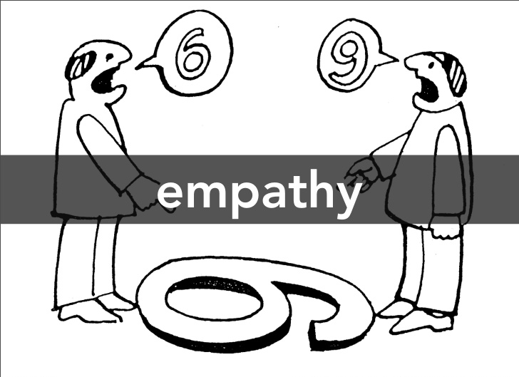
SỰ THẤU CẢM (Empathy)
- Hiểu thế giới của TC từ chính góc nhìn của họ
- Không đánh giá, phán xét, không diễn dịch, phóng chiếu
- Lắng nghe một cách thấu cảm
- Không thương hại => khác với đồng cảm

Slide 23
SỰ CHÂN THÀNH, HÒA HỢP
- Người hỗ trợ trải nghiệm sự hòa hợp giữa khái niệm bản thân, bản thân lý tưởng và trải nghiệm thực tế
- Bao gồm: cảm xúc, nhận thức và việc bộc lộ => sự không hòa hợp có thể diễn ra giữa các cặp
- Chân thành, trung thực trong tương tác

Slide 24
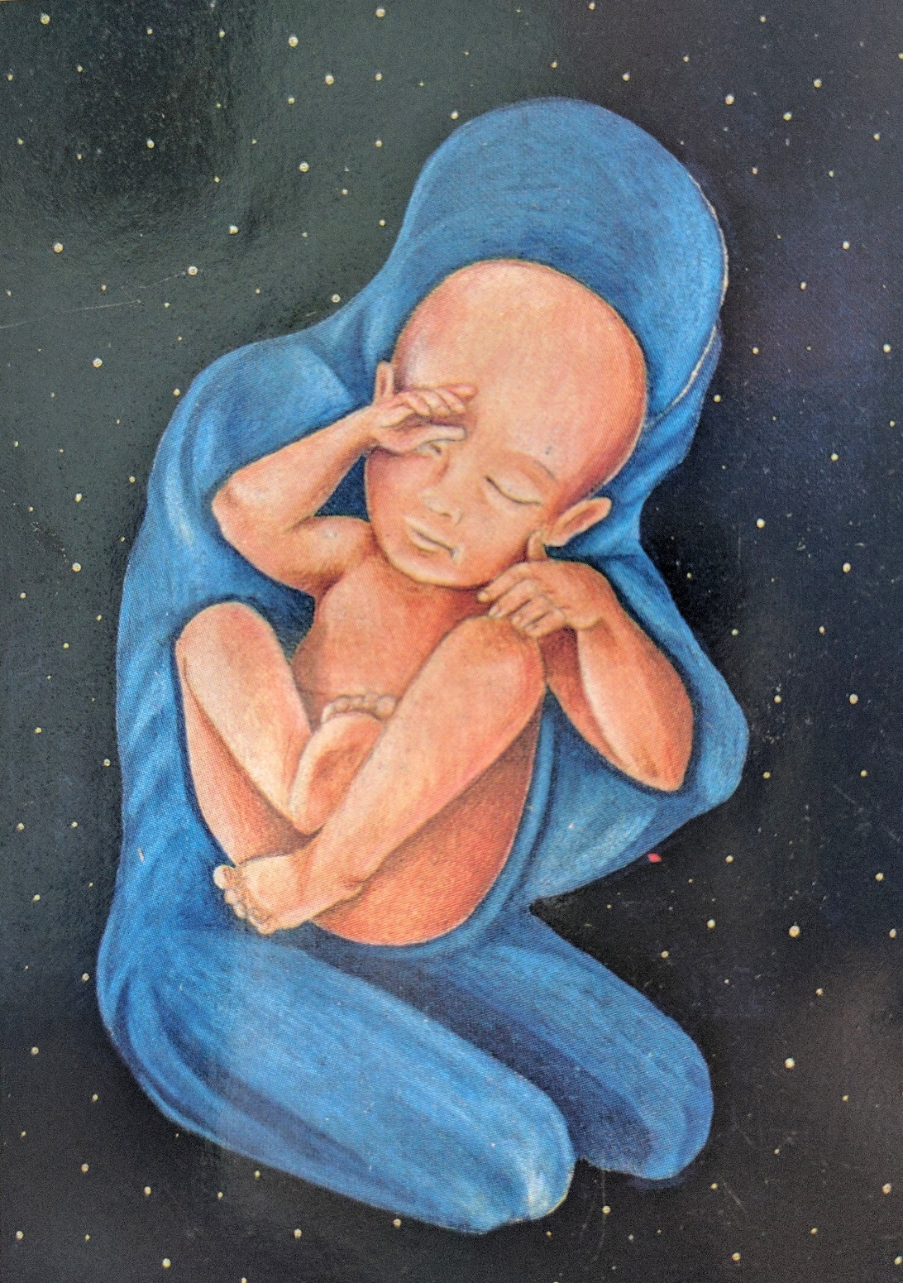

Slide 25

Heal your inner child

Slide 26
III. Hệ quả
Phòng vệ (Defensiveness):
- Phòng vệ xuất hiện khi có lo hãi
- Hai cách thức phòng vệ chính: xuyên tạc/bóp méo (distortion) và phủ nhận (denial) những điều chúng ta trải nghiệm.
- Bóp méo được dùng phổ biến hơn phủ nhận.

Slide 27
III. Hệ quả
Vô tổ chức (Disorganization):
- Khi các cơ chế phòng vệ này không thành công trong việc bảo vệ chúng ta khỏi lo hãi, những hành vi và sự vận hành nhân cách của chúng ta sẽ trở nên thiếu tổ chức, hỗn độn => loạn thần kinh.

Slide 28
III. NHỮNG YẾU TỐ CẢN TRỞ SỨC KHỎE TÂM LÝ
- Giá trị có điều kiện: Cảm thấy người thân chỉ yêu thương, chấp nhận tôi khi tôi đáp ứng mong đợi của họ và được họ nhìn nhận
- Không khớp nhau giữa cái tôi đang sống, đã sống với hình ảnh tôi muốn có về bản thân mình và những trải nghiệm của bản thân.
- Sự tự vệ : bóp méo và chối bỏ (để bảo vệ hình ảnh đã có về bản thân khi kinh nghiệm khác với hình ảnh này)

Slide 29
Tóm tắt
Không ý thức giá trị bản thân, không tin tưởng bản thân
Dễ tổn thương
Quan tâm tích cực có điều kiện
Sự bất tương đồng
Loạn thần kinh
Lo hãi
Phòng vệ
Kinh nghiệm thơ ấu
Quan tâm tích cực vô điều kiện
Sự tương đồng
Hiện thực hóa bản thân
Notes:
Kinh nghiệm thời thơ ấu: cách nuôi dạy của cha mẹ ảnh hưởng đến quá trình hiện thực hóa bản thân. Nếu cha mẹ quan tâm, tôn trọng, yêu thương chấp nhận con VÔ ĐIỀU KIỆN thì đứa trẻ dám là chính mình, và những gì mình trải nghiệm là thực, không cần che dấu và vì thế có thế phát huy hết khá năng của mình và HIỆN THỰC HÓA BẢN THÂN. Ngược lại, nếu cha mẹ quan tâm, tôn trọng con CÓ ĐIỀU KIỆN, thì sẽ tạo sự BẤT TƯƠNG ĐỒNG giữa những gì đứa bé trải nghiệm và những gì nó mong muốn phải là. Điều này đưa đến khả năng DỄ TỔN THƯƠNG nơi đứa bé và khi lớn. Có lúc ta không hiểu tại sao ta lại hành xử cách giận dữ trong khi HÌNH ẢNH BẢN THÂN ta có về mình là HIỀN DỊU. Nếu ta ý thức về sự bất tương đồng thì ta sẽ cảm thấy lo âu, sợ bị phát hiện những gì thực sự là ta, và vì thế ta phải phòng thủ bằng cách làm MÉO MÓ (anh ta nói nặng lời với tôi nên tôi mới nóng giận như vậy) hoặc PHỦ NHẬN sự thật (tôi không nóng giận). Nếu phòng thủ không thành công thì sẽ đưa đến tình trang loạn thần kinh: lúc thì hành động theo HÌNH ẢNH BẢN THÂN, lúc thì hành động theo những gì trải nghiệm thực tế. Vừa hiền lành nhẹ nhàng phút trước, phút sau nổi nóng đùng đùng hoặc ngược lại.

Slide 30
IV. Self-actualization (Hiện thực hóa bản thân)
Actualizing tendency (Xu hướng hiện thực hóa): Bản chất con người là tốt. Loài người có xu hướng hướng đến sự hoàn thiện và đủ đầy để phát triển toàn bộ tiềm năng.
Xu hướng hiện thực hóa sẽ giúp con người thành toàn chức năng của nhân vị (the fully functioning person)/ hiện thực hóa bản thân (self-actualization).

Slide 31
IV. Self-actualization (Hiện thực hóa bản thân)
- Self-actualization là khái niệm con trong xu hướng hiện thực hóa
- Nhấn mạnh đến xu hướng hiện thực hóa bản thân (self) thông qua sự nhận thức
- Hiện thực hóa, duy trì và củng cố các trải nghiệm của mình
- Chấp nhận để thay đổi
- Tìm ra và phát huy được tiềm năng và sứ mạng

Slide 32
IV. Self-actualization (Hiện thực hóa bản thân)
The Organismic Valuing Process (Tiến trình lượng giá bản thân):
- Đây thuộc về bản năng con người.
- Con người hướng đến những kinh nghiệm có lợi cho phát triển bản thân và tránh những kinh nghiệm cản trở phát triển

Slide 33
IV. Self-actualization (Hiện thực hóa bản thân)
The Organismic Valuing Process (Tiến trình lượng giá bản thân):
Thông qua sự phát triển, tiến trình này bị ảnh hưởng mạnh mẽ từ thế giới bên ngoài (luật lệ, người yêu thương)
=> Lắng nghe chính mình
Notes:
Khi lắng nghe chính mình thì ít bị chi phối bởi luật lệ và người khác/ người yêu thương

Slide 34
IV. Self-actualization (Hiện thực hóa bản thân)
Self- actualizing tendency
(Hiện thực hóa bản thân)
Maintenance
(Sự duy trì)
Enhancement
(Sự nâng cao)

Slide 35
IV. Self-actualization (Hiện thực hóa bản thân)
Maintenance (Sự duy trì):
Thỏa mãn các nhu cầu như ăn uống, không khí, và an toàn.
Nhu cầu bảo vệ trạng thái an toàn hiện tại
Nỗi sợ khi phải thay đổi và trưởng thành

Slide 36
IV. Self-actualization (Hiện thực hóa bản thân)
Enhancement (Sự nâng cao):
Con người luôn sẵn sàng học hỏi, phát triển và thay đổi
Là sự sẵn lòng thay đổi dù bản thân chưa được bù đắp xứng đáng lập tức
Ví dụ: Một đứa trẻ có thể bò vì dễ chịu hơn nhưng vẫn muốn tập đi dù đau đớn

Slide 37
IV. Self-actualization (Hiện thực hóa bản thân)
Enhancement (Sự nâng cao):
Mỗi người có những năng lực sáng tạo riêng của mình để giải quyết các vấn đề
Hơn ai hết, mỗi người sẽ hiểu bản thân họ hơn ai hết. Họ không cần sự kiểm soát, chi phối, thúc đẩy từ bên ngoài
Notes:
Thân chủ là chuyên gia về họ, có tiềm năng tự phát triển

Slide 38
IV. Self-actualization (Hiện thực hóa bản thân)
The fully functioning person (Thành toàn chức năng nhân vị):
Hay được gọi là: Người hiện thực hóa bản than (The fully self-actualization person)

Slide 39
IV. Self-actualization (Hiện thực hóa bản thân)
The fully functioning person (Thành toàn chức năng nhân vị):
Cởi mở và chấp nhận:
+ Cá nhân không phòng vệ với các trải nghiệm vì trải nghiệm được chấp nhận trọn vẹn.
+ Thay vì tức giận và sợ hãi, cá nhân dũng cảm và vị tha để chấp nhận cảm xúc của mình.

Slide 40
IV. Self-actualization (Hiện thực hóa bản thân)
The fully functioning person (Thành toàn chức năng nhân vị):
Tin tưởng vào bản thân:
+ Hiểu được nhu cầu của bản thân
+ Dựa vào tiếng nói của chính nội tại thay vì chạy theo các yêu cầu của xã hội, người khác.
+ Biết thống hợp những ý kiến từ bên ngoài (quan tâm đến quyền lợi, cảm xúc của người khác)

Slide 41
IV. Self-actualization (Hiện thực hóa bản thân)
The fully functioning person (Thành toàn chức năng nhân vị):
- Lối sống hiện sinh:
- Tập trung vào hiện tại và ngay lúc này: “Here and Now”
- Gắn liền với thực tế (hoàn cảnh thật), không lẩn quẩn với quá khứ và cũng không nóng lòng với tương lai.
- Cảm nhận và trân quý những trải nghiệm hiện tại như một điều mới mẻ. Không thiên kiến hay quá kỳ vọng
- Tìm kiếm ý nghĩa thông qua chấp nhận những điều xảy đến.

Slide 42
IV. Self-actualization (Hiện thực hóa bản thân)
The fully functioning person (Thành toàn chức năng nhân vị)
Hòa hợp với người khác:
+ Chân thành, không giả tạo
+ Không cần cảm thấy có giá trị khi mọi người yêu thương mình
+ Tạo tương quan lành mạnh và cùng triển nở
+ Đón nhận người khác như chính họ là
+ Biết được mình có những người yêu thương nhất định

Slide 43
IV. Self-actualization (Hiện thực hóa bản thân)
The fully functioning person (Thành toàn chức năng nhân vị)
- Sự tự do của bản thân:
+ Tương lai phụ thuộc vào chính bản thân chứ không phải là tình trạng hiện tại hay quá khứ
+ Hiểu được giới hạn nhưng không bị ràng buộc
+ Bản thân tự do bằng chính thái độ của mình với sự việc

Slide 44
IV. Self-actualization (Hiện thực hóa bản thân)
The fully functioning person (Thành toàn chức năng nhân vị)
Khả năng sáng tạo:
+ Thích nghi được với môi trường mới
+ Tự tạo cho cuộc đời mình những lối đi riêng
+ Tự tạo cho mình những cơ hội mới, trải nghiệm mới
+ Linh hoạt và uyển chuyển để thích nghi với các môi trường sống

Slide 45
IV. Self-actualization (Hiện thực hóa bản thân)
The fully functioning person (Thành toàn chức năng nhân vị)
Thống hợp:
Thu hẹp khoảng cách giữa:
+ Hình ảnh bản thân và bản thân lý tưởng
+ Hình ảnh bản thân và trải nghiệm thực tế
+ Sống thật với chính mình và tin tưởng bản thân
+ Không cần cố phải chứng tỏ bản thân mình

Slide 46
IV. Self-actualization (Hiện thực hóa bản thân)
The fully functioning person (Thành toàn chức năng nhân vị)
Hiện thực hóa không ngừng:
+ Không dừng lại tiến trình mà liên tục cập nhật, hướng lên
+ Từng bước một hướng đến sống thật và đủ đầy với chính mình
Notes:
+ Actualizing # Actualized

Slide 47
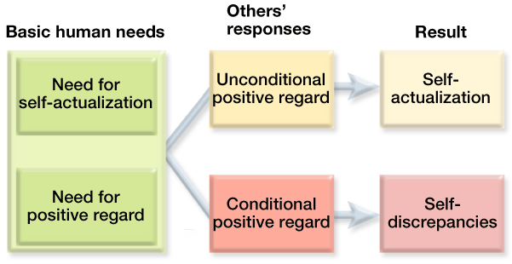
The fully functioning person (Thành toàn chức năng nhân vị)
Notes:
Nhu cầu hiện thựcc hoá bản thân – quan tâm tích cực vô điều kiện – hiện thuẹc hoá bản thân
Nhu cầu được quan tâm tích cực – quan tâm tích cực có điều kiện – Sự không thống nhất của bản ngã

Slide 48
IV. Self-actualization (Hiện thực hóa bản thân)
Cái self sinh ra rất nhỏ và phát triển qua từng giai đoạn
Cái self có xu hướng vận động đi lên nhưng cần có những điều kiện thúc đẩy:
Self-actualization chỉ diễn ra với các điều kiện:
Congruence (Hòa hợp)
Unconditional positive regard (Nhìn nhận tích cực vô điều kiện)
Empathy (Thấu cảm)
=> Điều kiện để tìm về tiềm năng bẩm sinh

Slide 49
3A
A1. Apologize (3 lời xin lỗi)
Dành cho ai đó
Dành cho điều gì đó
Dành cho bản thân
A2. Appreciate (3 điều biết ơn)
Dành cho ai đó
Về điều gì đó
Dành cho bản thân
A3. Aha

Slide 50
Trị liệu
- Sự chân thật của nhà tư vấn (ý thức rõ và đúng về con người mình, có khả năng và ước muốn diễn tả cách cởi mở những cảm xúc của mình, thống nhất đời sống)
- Nhìn thân chủ tích cực 1 cách vô điều kiện
Lắng nghe và thấu hiểu
Liệu pháp thân chủ trọng tâm

Slide 51
Tóm tắt
Không ý thức giá trị bản thân, không tin tưởng bản thân
Dễ tổn thương
Quan tâm tích cực có điều kiện
Sự bất tương đồng
Loạn thần kinh
Lo hãi
Phòng vệ
Kinh nghiệm thơ ấu
Quan tâm tích cực vô điều kiện
Sự tương đồng
Hiện thực hóa bản thân
Notes:
Kinh nghiệm thời thơ ấu: cách nuôi dạy của cha mẹ ảnh hưởng đến quá trình hiện thực hóa bản thân. Nếu cha mẹ quan tâm, tôn trọng, yêu thương chấp nhận con VÔ ĐIỀU KIỆN thì đứa trẻ dám là chính mình, và những gì mình trải nghiệm là thực, không cần che dấu và vì thế có thế phát huy hết khá năng của mình và HIỆN THỰC HÓA BẢN THÂN. Ngược lại, nếu cha mẹ quan tâm, tôn trọng con CÓ ĐIỀU KIỆN, thì sẽ tạo sự BẤT TƯƠNG ĐỒNG giữa những gì đứa bé trải nghiệm và những gì nó mong muốn phải là. Điều này đưa đến khả năng DỄ TỔN THƯƠNG nơi đứa bé và khi lớn. Có lúc ta không hiểu tại sao ta lại hành xử cách giận dữ trong khi HÌNH ẢNH BẢN THÂN ta có về mình là HIỀN DỊU. Nếu ta ý thức về sự bất tương đồng thì ta sẽ cảm thấy lo âu, sợ bị phát hiện những gì thực sự là ta, và vì thế ta phải phòng thủ bằng cách làm MÉO MÓ (anh ta nói nặng lời với tôi nên tôi mới nóng giận như vậy) hoặc PHỦ NHẬN sự thật (tôi không nóng giận). Nếu phòng thủ không thành công thì sẽ đưa đến tình trang loạn thần kinh: lúc thì hành động theo HÌNH ẢNH BẢN THÂN, lúc thì hành động theo những gì trải nghiệm thực tế. Vừa hiền lành nhẹ nhàng phút trước, phút sau nổi nóng đùng đùng hoặc ngược lại.

Slide 52
Kinh nghiệm thời thơ ấu: cách nuôi dạy của cha mẹ ảnh hưởng đến quá trình hiện thực hóa bản thân. Nếu cha mẹ quan tâm, tôn trọng, yêu thương chấp nhận con VÔ ĐIỀU KIỆN thì đứa trẻ dám là chính mình, và những gì mình trải nghiệm là thực, không cần che dấu và vì thế có thế phát huy hết khá năng của mình và HIỆN THỰC HÓA BẢN THÂN. Ngược lại, nếu cha mẹ quan tâm, tôn trọng con CÓ ĐIỀU KIỆN, thì sẽ tạo sự BẤT TƯƠNG ĐỒNG giữa những gì đứa bé trải nghiệm và những gì nó mong muốn phải là. Điều này đưa đến khả năng DỄ TỔN THƯƠNG nơi đứa bé và khi lớn. Có lúc ta không hiểu tại sao ta lại hành xử cách giận dữ trong khi HÌNH ẢNH BẢN THÂN ta có về mình là HIỀN DỊU. Nếu ta ý thức về sự bất tương đồng thì ta sẽ cảm thấy lo âu, sợ bị phát hiện những gì thực sự là ta, và vì thế ta phải phòng thủ bằng cách làm MÉO MÓ (anh ta nói nặng lời với tôi nên tôi mới nóng giận như vậy) hoặc PHỦ NHẬN sự thật (tôi không nóng giận). Nếu phòng thủ không thành công thì sẽ đưa đến tình trang loạn thần kinh: lúc thì hành động theo HÌNH ẢNH BẢN THÂN, lúc thì hành động theo những gì trải nghiệm thực tế. Vừa hiền lành nhẹ nhàng phút trước, phút sau nổi nóng đùng đùng hoặc ngược lại

